Slide 1
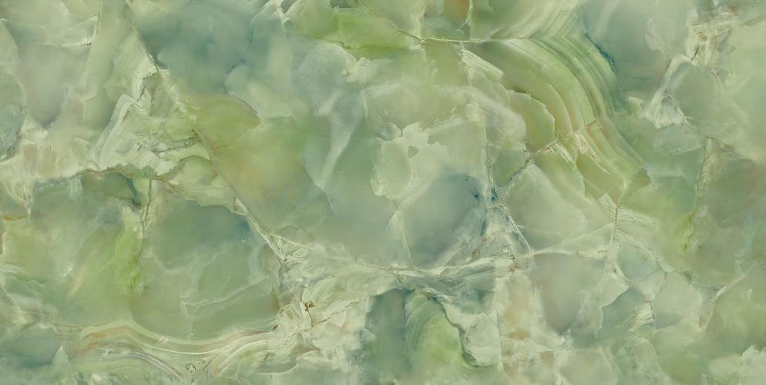
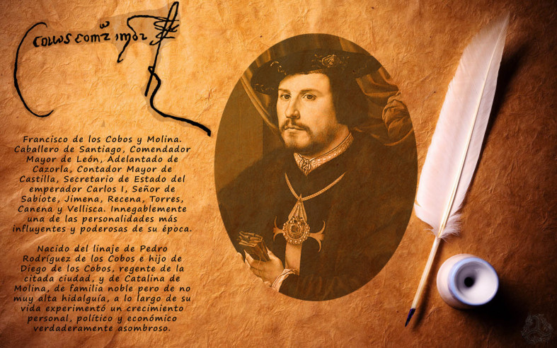
Don Francisco de los Cobos y Molina

Slide 2
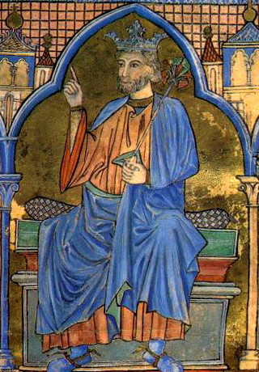
Uno de los “infanzones” castellanos
establecidos en Úbeda por mediación
de Fernando III el Santo en 1233,
fue Ferrando Rodríguez de los Cobos.
Su casa y las tierras concedidas por el Rey,
estaban situadas
en el extremo este de la ciudad
al norte del Alcázar, sobre la muralla árabe
y en el barrio que más tarde fue
Parroquia de Santo Tomás.
**
Según la leyenda, en 1344
uno de los 12 caballeros cristianos
de Úbeda vencedores
que se enfrentaron a 12 moros
en Algeciras,
era Lope Rodríguez de los Cobos.
1233
CONQUISTA DE ÚBEDA

Slide 3
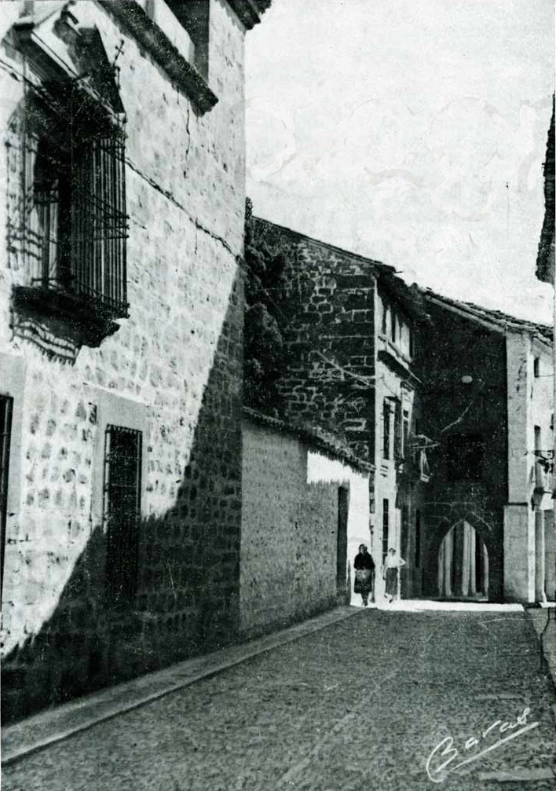
Entre sus descendientes fue frecuente
su participación en la vida
pública y militar.
Don Diego de los Cobos (1435-1530),
padre de D. Francisco de los Cobos, participó activamente en la toma de Granada (1489-92),
siendo favorecido por los Reyes Católicos con tierras en Benalúa,
y ostentando en su madurez el cargo de Regidor de la ciudad de Úbeda.
En el momento de su nacimiento,
su familia vivía en unas circunstancias
de apuro económico, de ahí,
que algunos hablen
de la humildad de su origen.
ANTECEDENTES

Slide 4
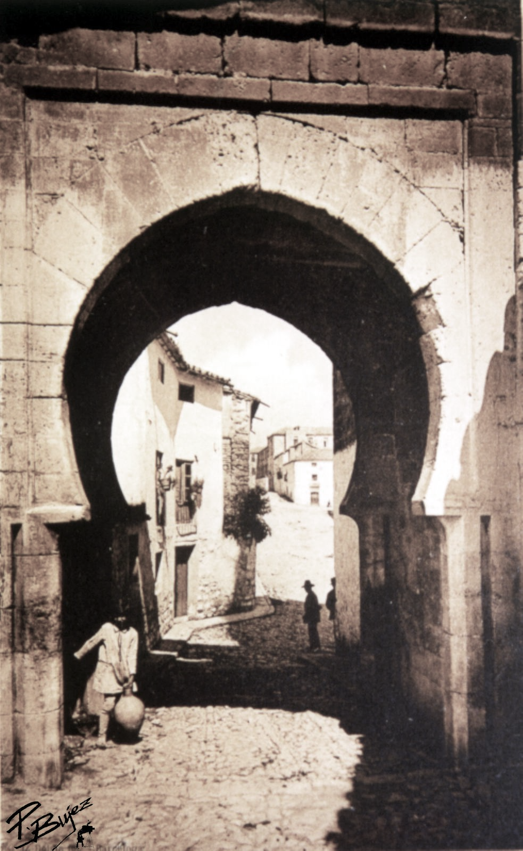
Según datos aproximados,
Francisco nació en torno al año 1477,
en la ciudad de Úbeda.
Debió ser bautizado
en la Parroquia de Santo Tomás
situada a unos metros
de la casa paterna, en la misma calle.
Tal vez, al igual que otros niños
de la vecindad, aprendiese
a leer y escribir,
enseñado por el párroco.
Él guardaría con alegría,
como recuerdo
en su niñez un tanto triste,
las fiestas religiosas celebradas
con gran solemnidad en aquellos tiempos.
1477
NACIMIENTO

Slide 5
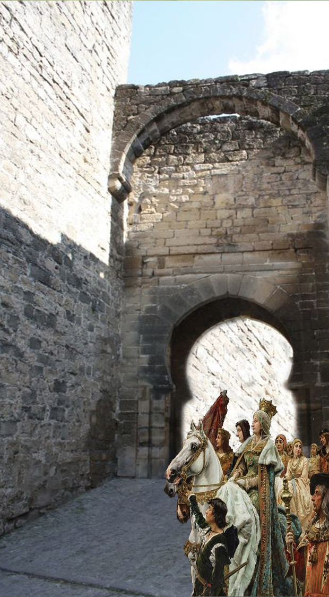
Y recordaría siempre
los festejos organizados
en 1489, con motivo del paso
de los Reyes
a la conquista de Granada,
Fernando el Católico el 7 de mayo
y el 5 de noviembre la reina Isabel,
que pernoctó en el convento de Santa Clara.
¡Que emocionante debió ser para el niño Francisco, contemplar a la soberana
en su caballo blanco,
entrando por la Puerta de Toledo
rodeada de sus caballeros!
y ¡cuan preocupante sería el verla partir
para enfrentarse a los moros
en la zona de Baza¡
5 NOVIEMBRE 1489
ISABEL LA CATÓLICA

Slide 6
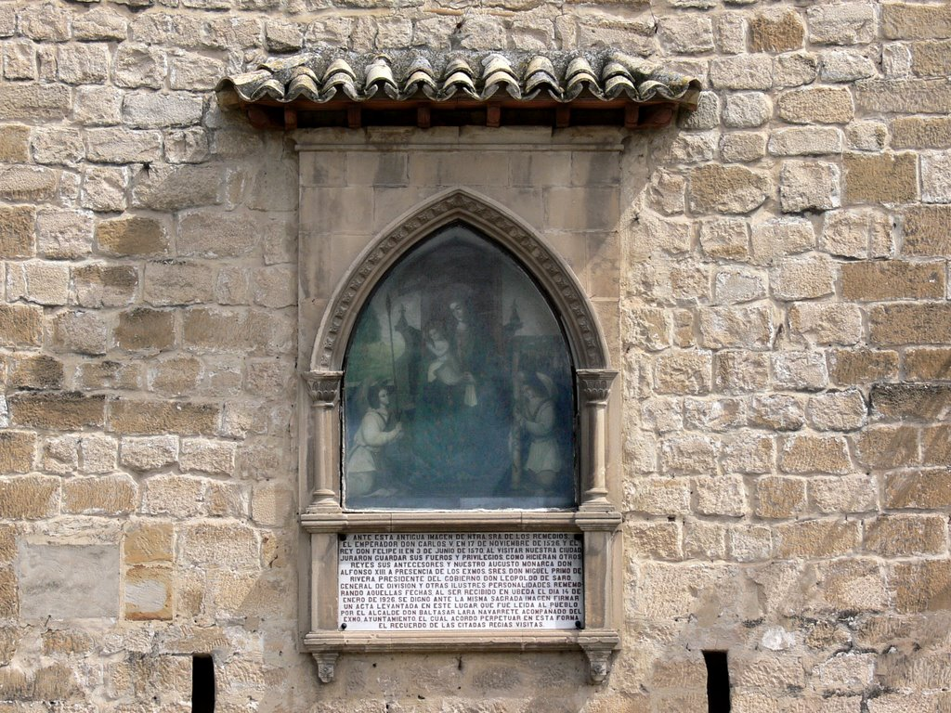
Su padre Diego de los Cobos,
aunque ya mayor,
se incorporó a la compañía
de soldados formada en Úbeda
y tras implorar la protección de la
Virgen de los Remedios,
durante tres años
estuvo en el campo de batalla,
quedando Francisco, como único varón
en compañía de su madre
y sus tres hermanas.
A pesar de la recompensa recibida
por la victoria sobre los moros,
la situación económica
y social de la familia,
no era sin duda la más deseable.
VIRGEN DE LOS REMEDIOS
ÚBEDA

Slide 7
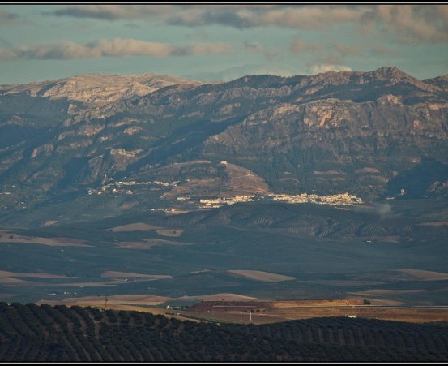
En su juventud, Francisco,
al contemplar
desde la muralla, allá a lo lejos
los atardeceres en la sierra de Cazorla,
soñaría un futuro distinto,
lleno de grandezas
para él, y para los suyos.
Al fin, la oportunidad llegó.
Su tía, Mayor de los Cobos,
había casado con Diego Vela,
nombrado contador
y secretario de la reina Isabel.
Él le ofreció a Francisco un puesto junto a sí.
Esto le permitió familiarizarse
con la Administración Pública,
y adquirir una serie de contactos
con personas influyentes, Zafra, Conchillos, secretarios de los Reyes.
VISTA DE CAZORLA

Slide 8
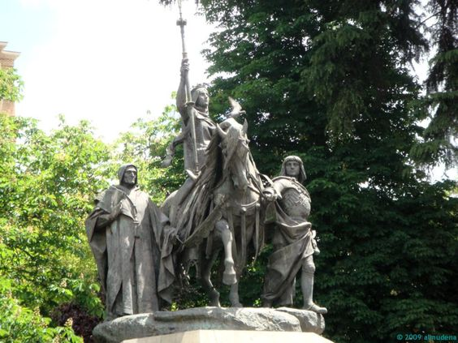
Esto le exigía a Francisco
abandonar Úbeda
y acompañar a la Corte,
que al no tener un lugar fijo,
tenía que trasladarse
de una ciudad a otra.
Así comenzó su vida itinerante
que lo acompañó
hasta el final de sus días.
A partir de 1508, Cobos comienza a tener influencia y a recibir mercedes, entre ellas
Regidor de la ciudad de Úbeda
y Encargado de todas las Concesiones y Nombramientos hechos por el rey
Fernando el Católico.
Su fama comenzó a extenderse dentro
del mundo oficial de la Corte.
VIDA ITINERANTE

Slide 9
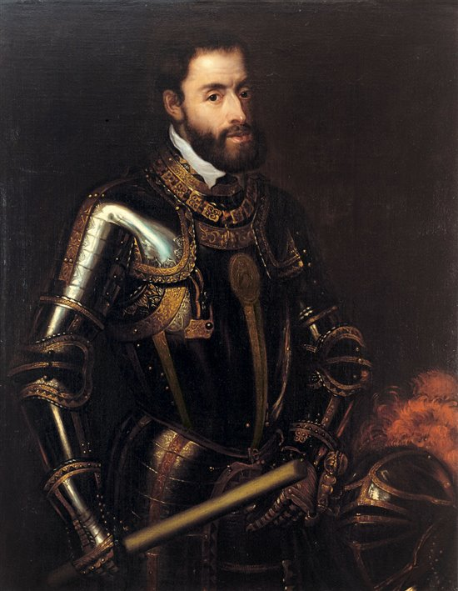
1515: Nombrado Secretario del Consejo Real. Esto lleva consigo derechos y regalías sobre minas, explotaciones y riquezas
provenientes sobre todo de América.
1516:Tras la muerte de Fernando el Católico, movido por el afán de conseguir
más prestigio y un puesto importante
dentro de la camarilla del nuevo rey,
se traslada a Flandes
y se pone al servicio de Carlos.
Las dificultades eran sin duda grandes:
lengua, costumbres, forma de gobierno;
pero sus ansias de triunfo y de grandezas
eran aún mayores.
1516
SECRETARIO DE CARLOS
CONSEJO REAL

Slide 10
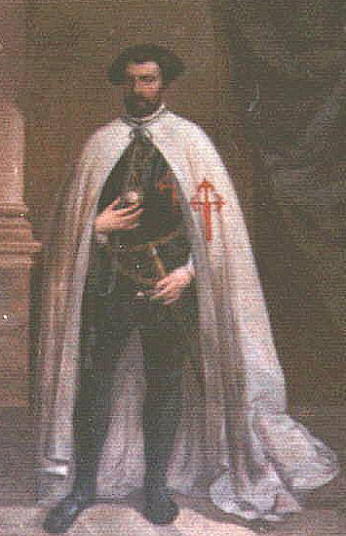
Su estrella política, por fin,
comenzará a brillar con luz propia,
cuando
el 12 de diciembre de 1516
y por influencia de Chiévres,
es ascendido a Secretario del nuevo Rey,
tras haber tomado un determinante partido
por la causa del joven Carlos,
siendo nombrado posteriormente
Miembro del Consejo de su Majestad
y Comendador de la Orden
de Santiago en León.
COMENDADOR
DE LA ORDEN DE SANTIAGO
EN LEÓN

Slide 11
En el año 1522,
contrae matrimonio
con doña María de Mendoza y Pimentel,
hija de los Condes de Rivadavia.
Contaba el esposo
la edad de 44 años;
ella había cumplido los catorce.
Según el contrato matrimonial de 1522,
sus suegros, los condes de Rivadavia, entregaban a Cobos
la mitad de la propiedad
que poseían
en la corredera de S. Pablo
en Valladolid.
1522
VALLADOLID: MATRIMONIO

Slide 12
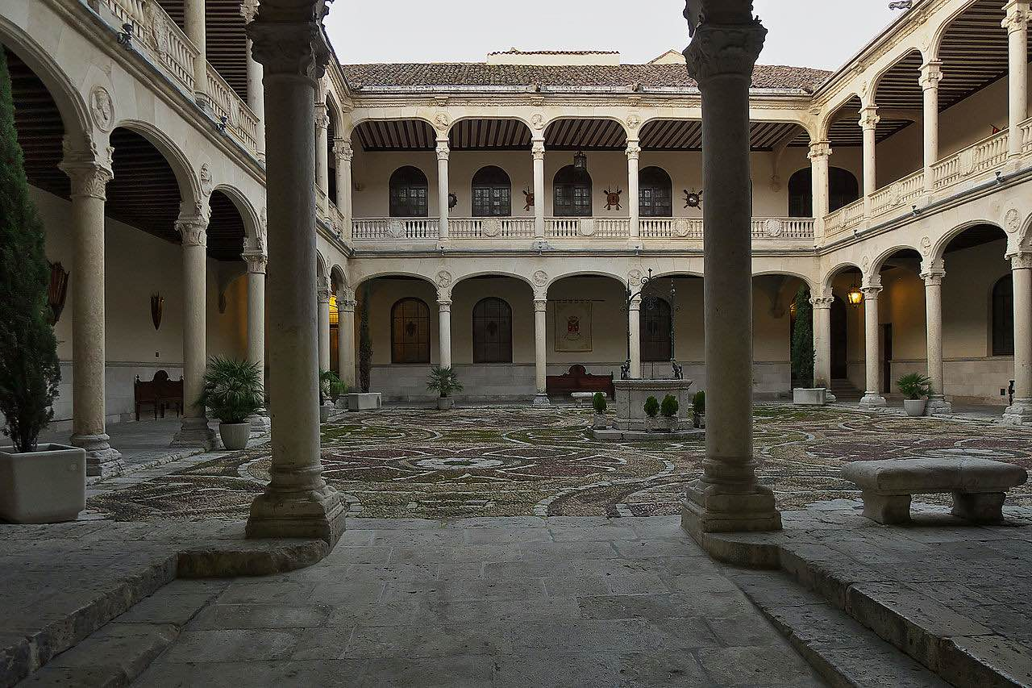
A finales de 1524,
Cobos decidió edificar un palacio
de su propiedad, en el solar colindante
con la casa de sus suegros,
acorde a su nuevo rango social.
Luis de Vega, arquitecto cortesano,
hizo las trazas y dirigió las obras, colaborando con él
importantes
escultores como Esteban Jamette,
que realizó los medallones
del claustro y patio,
y pintores como Julio de Aquiles
y Alejandro Mainer, que realizaron
los frescos de las estancias palaciegas.
1524
PALACIO VALLADOLID

Slide 13
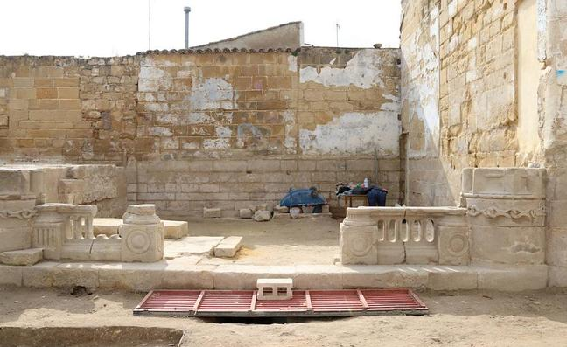
1525.- En la primavera,
Cobos deja Madrid y con su mujer
se dirigió a Úbeda.
Su madre ya había fallecido y
no había visto a su anciano padre
desde 1515.
Era la primera vez
que María de Mendoza
iba a la casa de su marido.
Mientras estuvieron en Úbeda,
Cobos compró una parcela contigua
con el fin de edificar una capilla
dentro del templo de Sto Tomás
que sirviese de enterramiento
para su familia.
1525
VISITA A ÚBEDA

Slide 14
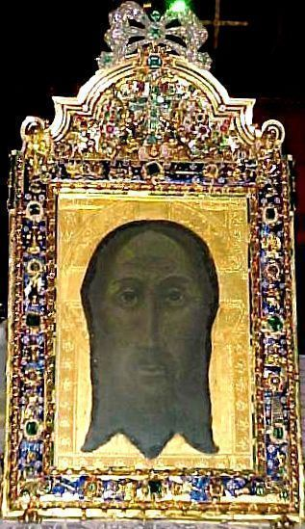
El 4 de abril, Viernes Santo, fue a Jaén
para venerar la reliquia del “Santo Rostro”;
y el Domingo de Resurrección
regresó a Úbeda acompañado del Obispo
D. Gabriel Merino, que residió en la ciudad durante varios días.
Cobos, es sin duda en aquel momento el hombre más influyente ante Carlos V y consigue del Obispo para sí y su familia
la fundación de la Capilla de la Concepción,
en Sto Tomás,
concediendose indulgencias
y privilegios a dicha fundación.
Este encuentro va a suponer un cambio importante en la vida del Obispo.
1525
VISITA AL SANTO ROSTRO

Slide 15
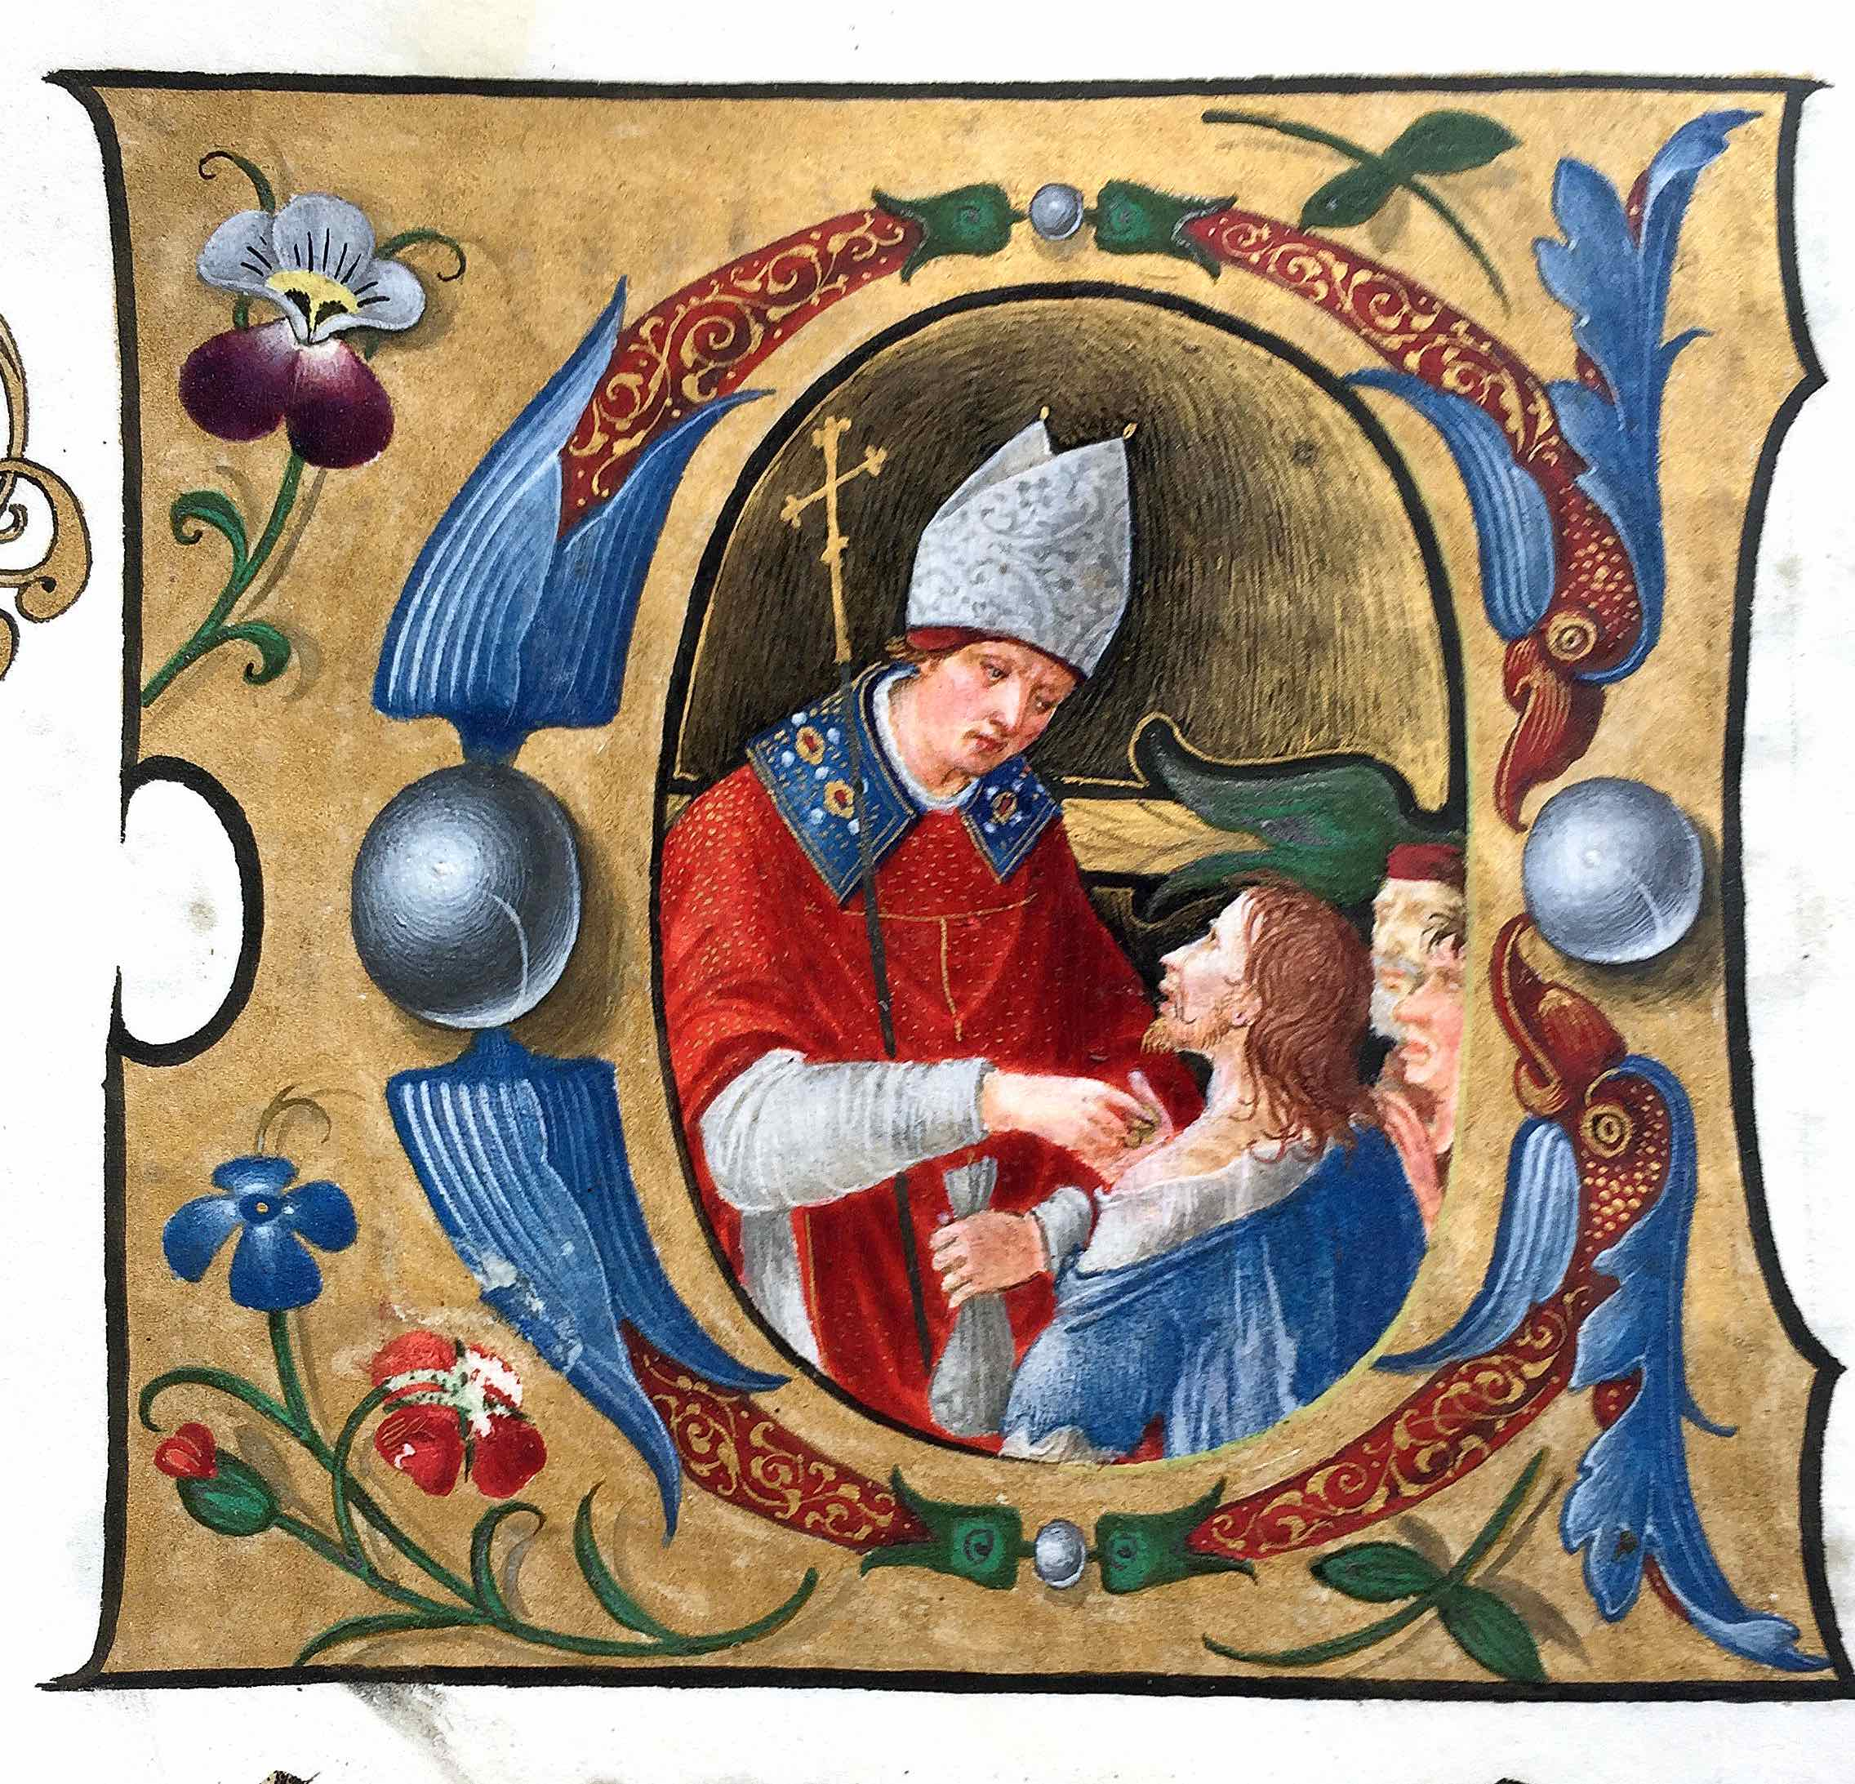
D. Gabriel Merino Esteban, nacido en Santisteban del Puerto, en su juventud estuvo al servicio de los Sforza, ejerciendo como familiar del Papa Julio II, demostrando grandes cualidades como diplomático y nuncio, siendo nombrado Obispo de Bari en el año 1513.
Como Obispo de León contribuyó a la pacificación de los Comuneros, siendo nombrado Obispo de Jaén de 1523
Fue celoso y ejemplar en la pastoral,
impulsó la renovación del clero e inició la nueva catedral.
Merino, acostumbrado a moverse en la corte papal,
le mostraría a Cobos su disponibilidad
a colaborar más estrechamente con el Emperador,
siendo nombrado en el 1526,
Miembro del Consejo Real.
1529 organiza el viaje de Carlos a Italia
y su posterior Coronación en Bolonia 1530
Gabriel Merino Esteban
Obispo d Jaén
1523-1535

Slide 16
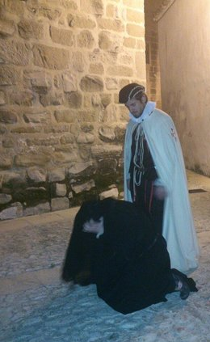
El Obispo de Zamora, Antonio Acuña,
había sido uno de los más violentos
jefes comuneros.
Sometido a un juicio sumarísimo
fue condenado a muerte,
con la aprobación del Emperador
y de sus consejeros más inmediatos.
Para liberarse de la pena de excomunión, tuvieron que hacer pública penitencia,
por lo que D. Francisco,
vestido de penitente,
con una vela encendida,
de pie, ante el altar,
acompañó el oficio de Vísperas
en la Catedral.
1526.
COBOS PENITENTE

Slide 17
1526.
Los meses de la luna de miel del Emperador
y la joven reina Isabel,
venida de Portugal,
y casados en Sevilla el 11de marzo,
fueron sin duda, en Granada,
los más felices en la vida de Carlos.
La noticia del peligro turco que amenaza
el corazón de Europa
y el estado de gestación de Isabel
aconsejan el traslado
de la real pareja a Valladolid,
donde sería acogida
en el nuevo palacio
de D. Francisco de los Cobos.
1526
GRANADA

Slide 18
El día 10 de diciembre de 1526,
la Corte deja Granada
y llegan a Úbeda el 16.
Era la primera vez que el Emperador
visitaba la ciudad
y fue recibido con gran ceremonia
en la puerta de Toledo
por las autoridades y pueblo.
Mientras Cobos sostenía en sus manos
los Evangelios, el Rey juró,
ante la Virgen de los Remedios,
mantener los derechos y privilegios
de la Ciudad.
Los ilustres huéspedes se alojaron
en el palacio
de D. Francisco de los Cobos.
17 DICIEMBRE 1526
ÚBEDA
VISITA DE CARLOS E ISABEL

Slide 19
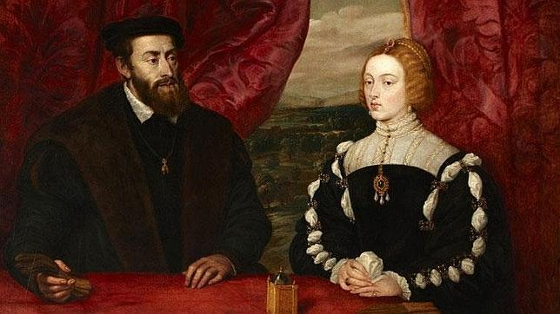
Tras una breve estancia en Madrid, llegaron a Valladolid
al comienzo del nuevo año,
y D. Francisco pudo alojarlos en su nuevo palacio, convertido así
en residencial real,
ya que estaba unido
a la casona palacio
de Pimentel
y en el que vivían también
Los Mendoza,
padres de Dñª María.
En él tuvo lugar el nacimiento de Felipe II, heredero del trono, el 21 mayo.
La noticia de su nacimiento, fue recibida con regocijo general en toda España.
21 MAYO 1527
VALLADOLID
NACE FELIPE II

Slide 20
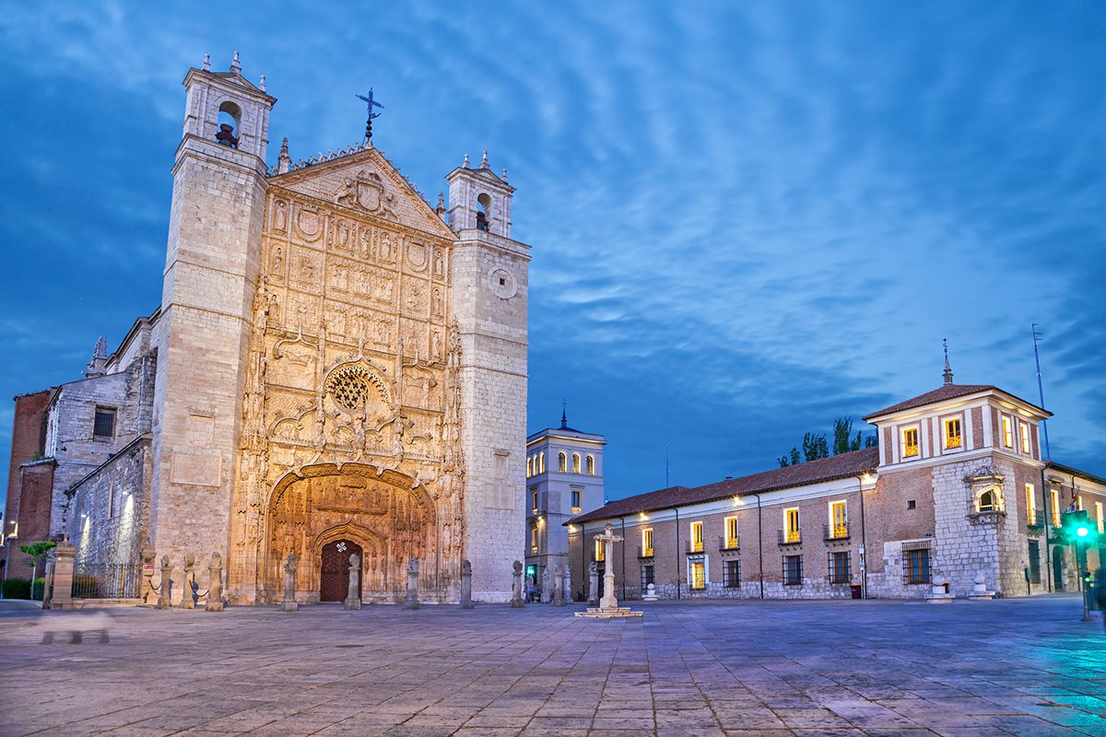
Según las crónicas
el 5 de junio de 1527 por la tarde,
se celebró el Bautismo en la iglesia de
S. Pablo cercana al Palacio.
La procesión tuvo lugar
con todo el boato propio
de las grandes ceremonias.
Acompañado de la nobleza y los prelados,
el Condestable bajó al recién nacido
de las habitaciones de los Mendoza,
cruzaron la calle
acompañados de niños
vestidos de ángeles,
mientras
el coro y los músicos cantaban:
“Gloria in excelsis Deo”.
5 JUNIO 1527
VALLADOLID
BAUTISMO DE FELIPE II

Slide 21
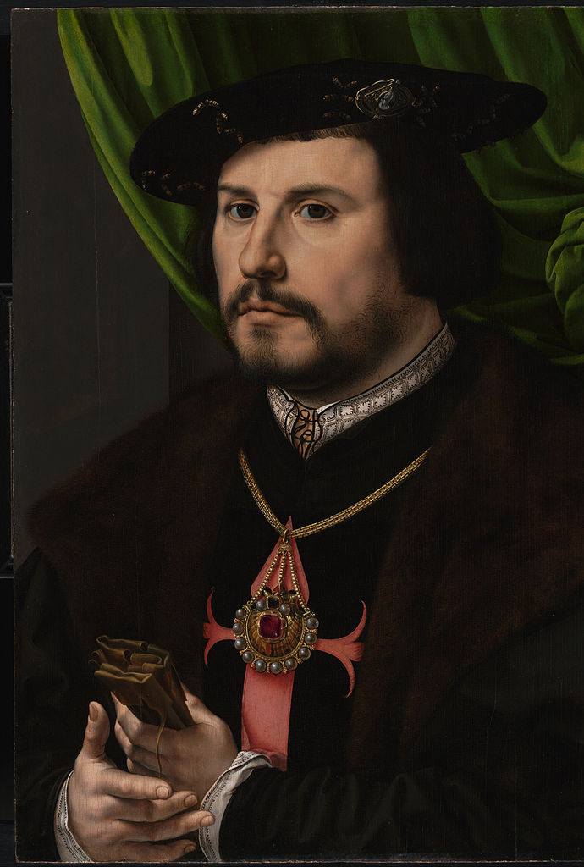
Con la caída en desgracia
del canciller Gattinara en 1528,
el protagonismo político
de Cobos alcanza
el máximo grado de privanza
ante el Emperador.
De hecho él, no es ya sólo
el responsable de los asuntos
castellanos en la corte,
sino que su incursión
en la política externa,
cada vez,
es más firme e influyente,
siendo el hombre imprescindible
de la política financiera
del Emperador.
1528
PRIVANZA

Slide 22
No en vano, a partir de 1530,
Cobos junto a Gravella,
se convierte en el más prominente,
eficaz y todopoderoso
Consejero de Carlos V.
Ambos, durante los ocho años siguientes, acompañarán al Emperador
en todos sus viajes, siendo sus principales agentes en todas las negociaciones diplomáticas:
La tregua con Francisco I de Francia,
La liga con el Papa y Venecia
y en la lucha contra los Turcos.
1530
CONSEJERO IMPERIAL

Slide 23
El embajador veneciano
Bernardo Navagero, escribía
que Cobos
conocía la naturaleza del César;
quizá a ello se debe -decía-
el predicamento que goza
con su Majestad
y que éste jamás rechace lo que le pide:
“Cuando se encuentra con el Emperador,
-añade- todo pasa por sus manos,
y cuando aquel está ausente,
D. Francisco es el que dirige todos
los asuntos de importancia a través
del Consejo y por su propio juicio”.
RETRATO
Por Jan Gossaert

Slide 24
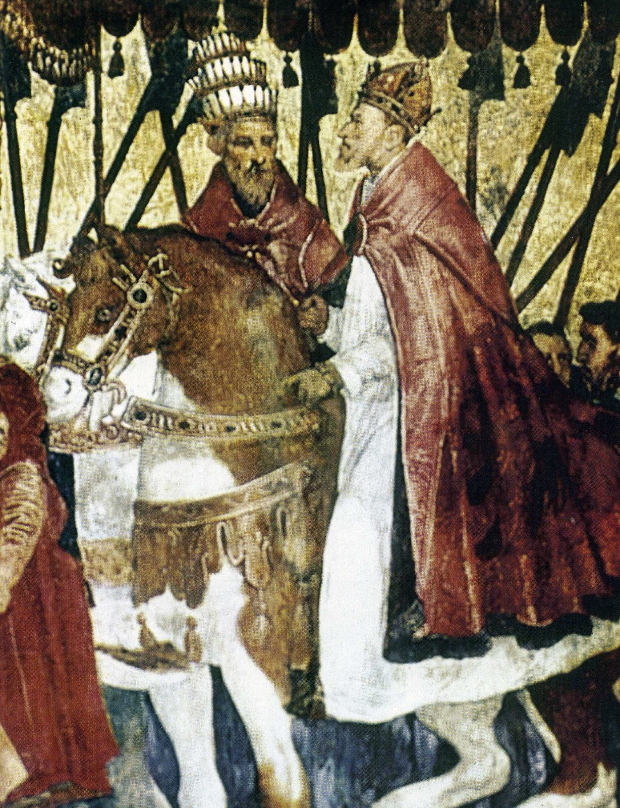
Con tal ocasión, Bolonia
se hallaba tomada por los Tercios
y engalanada
con leyendas en que se contaban
las gestas imperiales.
En la catedral de S. Petronio,
Carlos fue recibiendo
sucesivamente
de manos del Papa Clemente VII,
la espada, el globo y el cetro,
símbolos del poder
y finalmente la corona imperial.
Rito que lo constituía en
Defensor de la fe y de la Iglesia Católica,
ante los cardenales
y toda la nobleza de Europa.
24 Febrero 1530
Coronación Imperial
Bolonia (Italia)

Slide 25
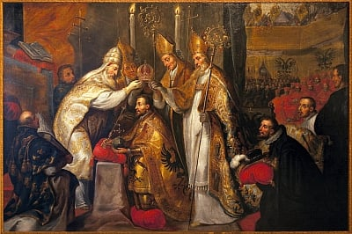
Sin duda que uno de los grandes artífices
de tan trascendental acontecimiento
fue D. Francisco de los Cobos,
que iba vestido con traje de tela de oro,
forrado de terciopelo y cadena de oro,
que ocupó un lugar preeminente
al lado del Emperador,
durante la ceremonia,
junto a otro ilustre jienense,
D. Gabriel Merino Obispo de Jaén
y Arzobispo de Bari,
y perteneciente al entorno del Emperador.
En agradecimiento, Carlos V, le regaló a
D. Francisco el medallón que lució ese día
y pidió al Papa el Capelo
de Cardenal para Merino.
24 FEBRERO 1530
CORONACIÓN IMPERIAL
BOLONIA (ITALIA)

Slide 26
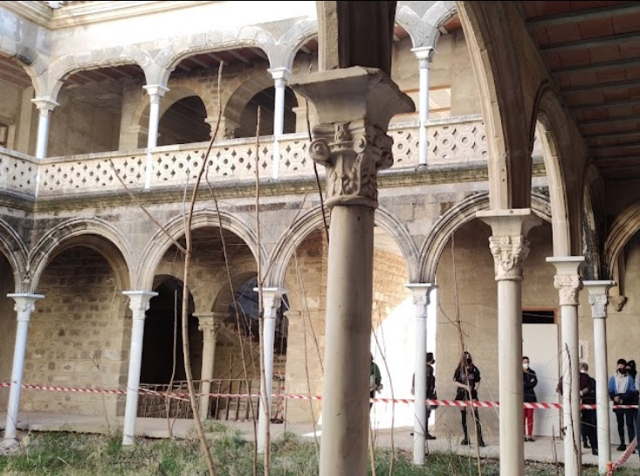
La vida de Cobos va a estar marcada
por las grandes ausencias de Carlos V,
en permanente deambular
por todos los caminos de Europa,
junto al Emperador y a Gravella:
1ª Ausencia: De 9 /3/1529 hasta el 22/04/ 1533
2ª Ausencia: De 2 /3/ 1535 hasta el 19/12/ 1536
3ª Ausencia: De 22 /12/1537 hasta 28/ 07/ 1538
Campaña de Tunez (1535):
Carlos V, se calza las botas de soldado
y todos, mal que bien, se convierten en soldados.
Ese era el caso del poderoso Cobos.
Con gracia, la pluma del embajador Salinas,
nos refleja su decaimiento
(al tener que embarcar con Carlos..)
“está tan desabrido de esta jornada
que no sabe donde tiene pies ni cabeza”.
PALACIO DE ÚBEDA

Slide 27
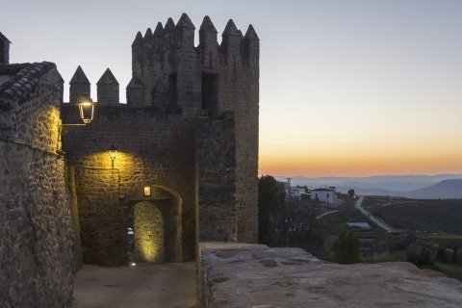
Esta fidelidad al Rey
no le hará olvidar su afán
de ennoblecimiento y riquezas.
A lo largo de esta década
el Comendador consigue
con carácter hereditario
el Adelantado de Cazorla.
Compra a la Corona, (1537)
por un importe de 100.000 ducados
las villas
de Sabiote, y las de Torres y Canena.
Y, sobre todo, el cargo de Ensayador
Mayor de los metales preciosos
de la Casa de Contratación de la Indias,
título que le habría de producir
pingües ganancias.
1537
SABIOTE, CANENA, TORRES

Slide 28
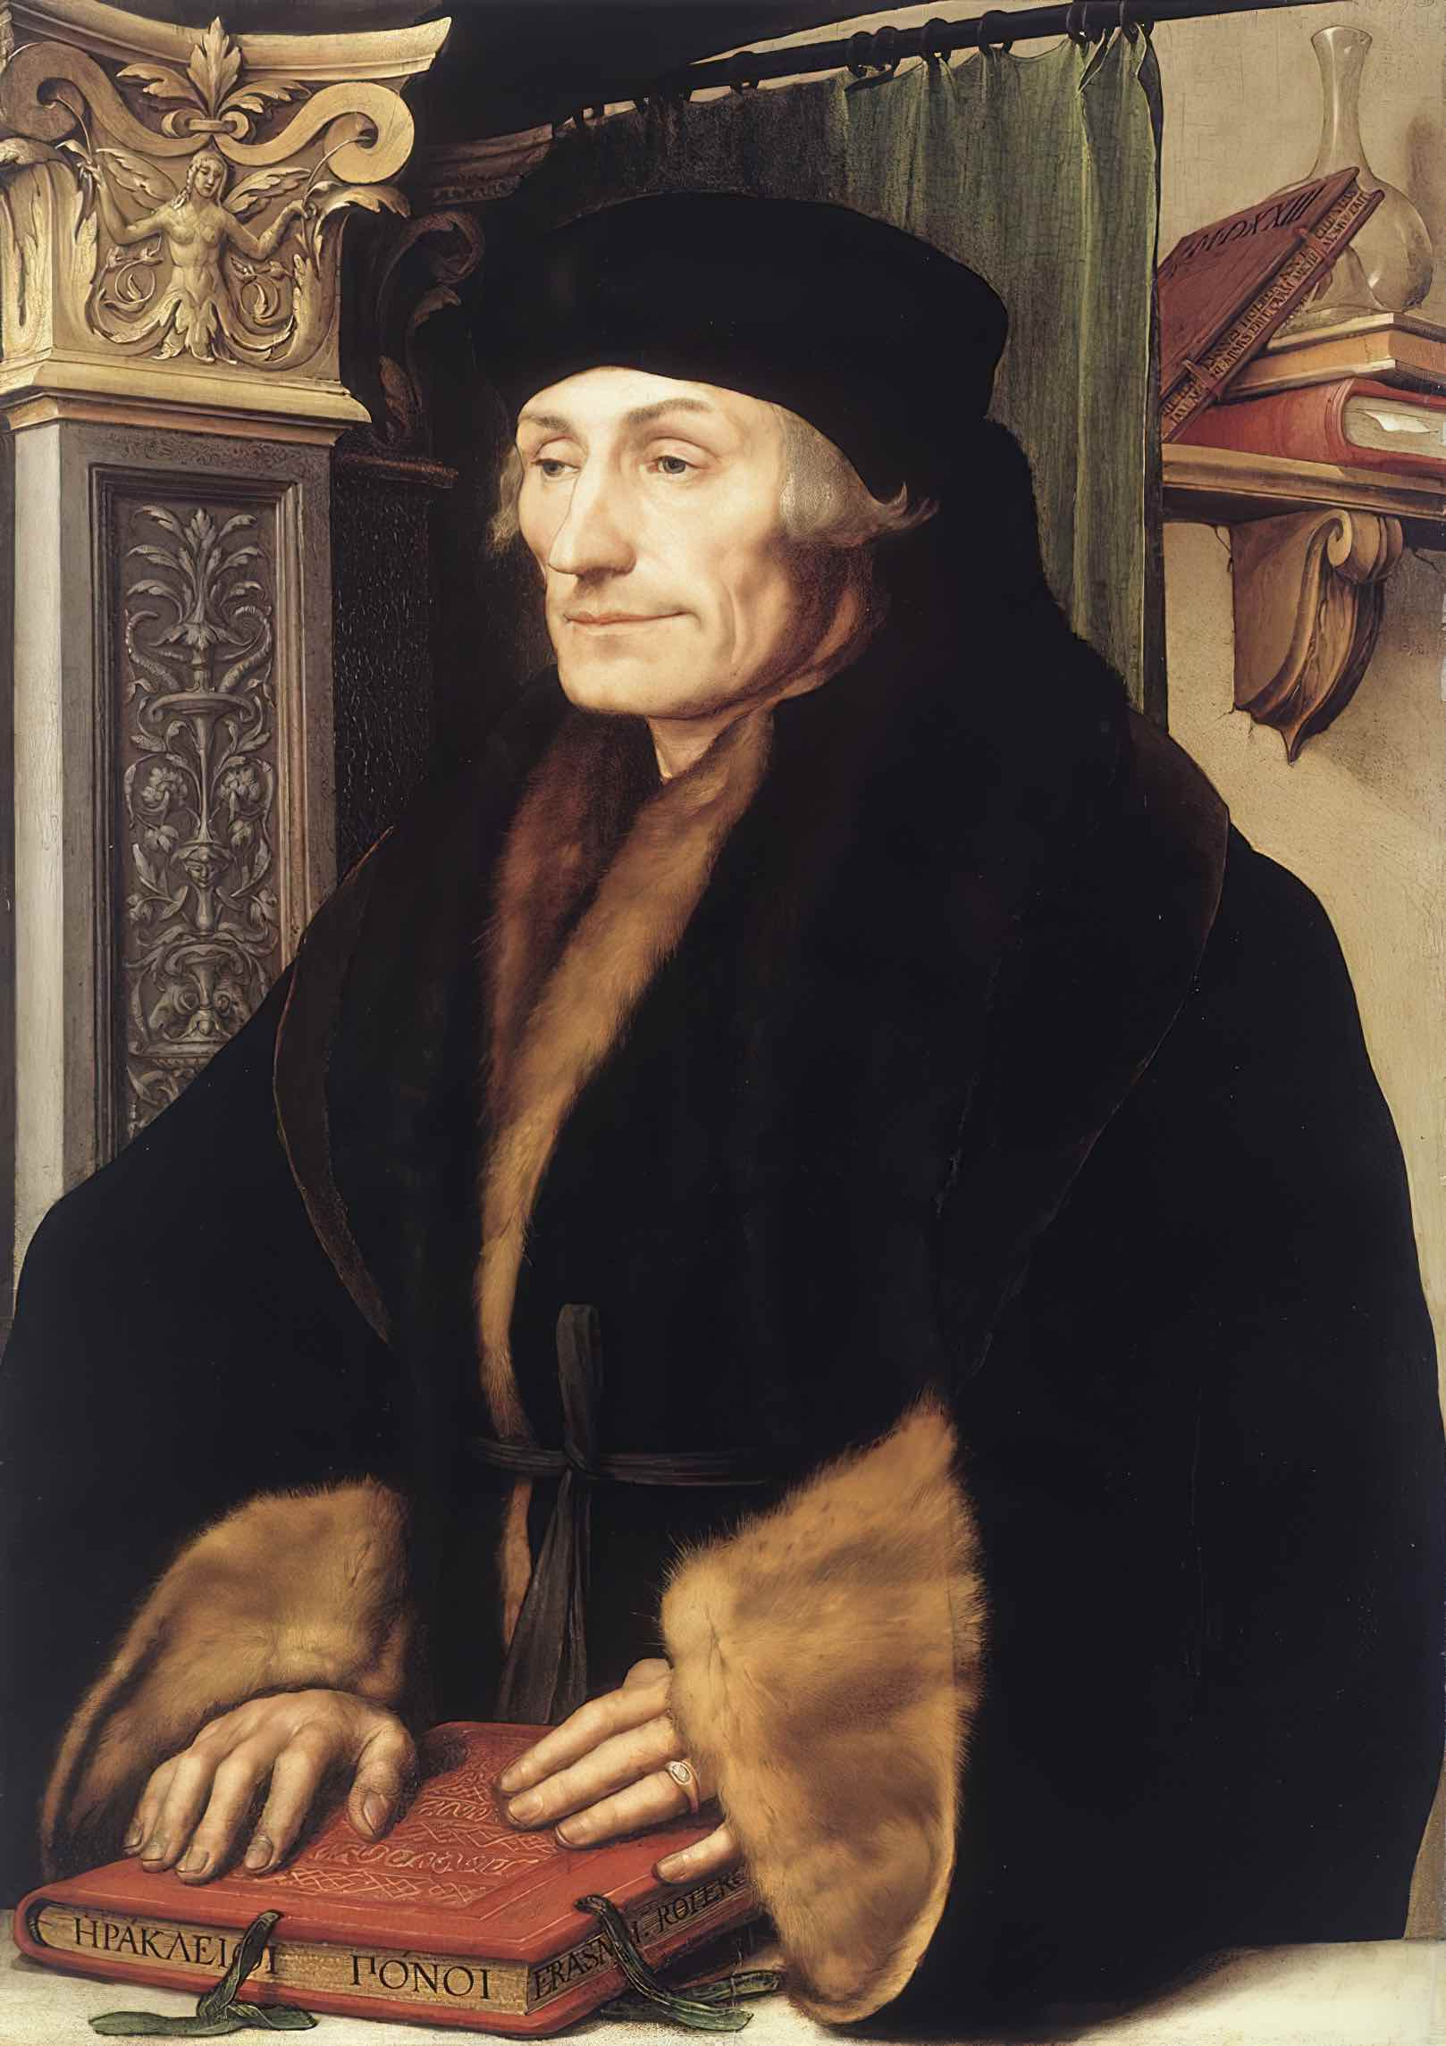
SU RELACIÓN CON EL ARTE
Cobos no es un humanista;
tampoco una persona de letras.
Es un hombre que se ha forjado a sí mismo
en la tenacidad y en la disciplina
de sus obligaciones.
Sin embargo,
el ejercicio de sus funciones
le ha facultado
para descubrir directamente Italia
y una buena parte
de la selecta intelectualidad
del momento,
influenciada por Erasmo.
ERASMO DE ROTTERDAN
1466-1536

Slide 29
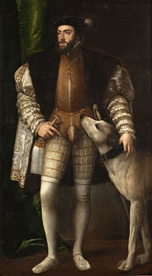
Sus relaciones con el mundo del arte
en Italia irían acrecentándose
con el paso de los años.
Cobos había conocido a Ticiano
en Bolonia en su primer viaje a Italia, intercediendo por su causa
ante el Emperador.
Carlos quedaría tan encantado
con su retrato que, a partir de ese momento, pasará a ser su pintor oficioso de cámara.
Para Cobos trabajarían
arquitectos como Siloé y Vandelvira
y artistas
como Jamette y Alonso Berruguete.
CARLOS V
TIZIANO 1532/33

Slide 30
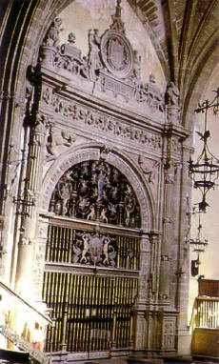
Durante esta época los nobles
no sólo se dedicaron
a construir palacios,
sino también a edificar capillas.
Normalmente, éstas
se agregaban a las iglesias,
como ocurrió con la del Condestable
en la Catedral de Burgos,
o incluso como la capilla de Cobos
en la Parroquia de Sto Tomás.
También su capellán,
Fernando Ortega,
se construía una, por aquella época
en San Nicolás.
SAN NICOLÁS
CAPILLA DEÁN ORTEGA

Slide 31
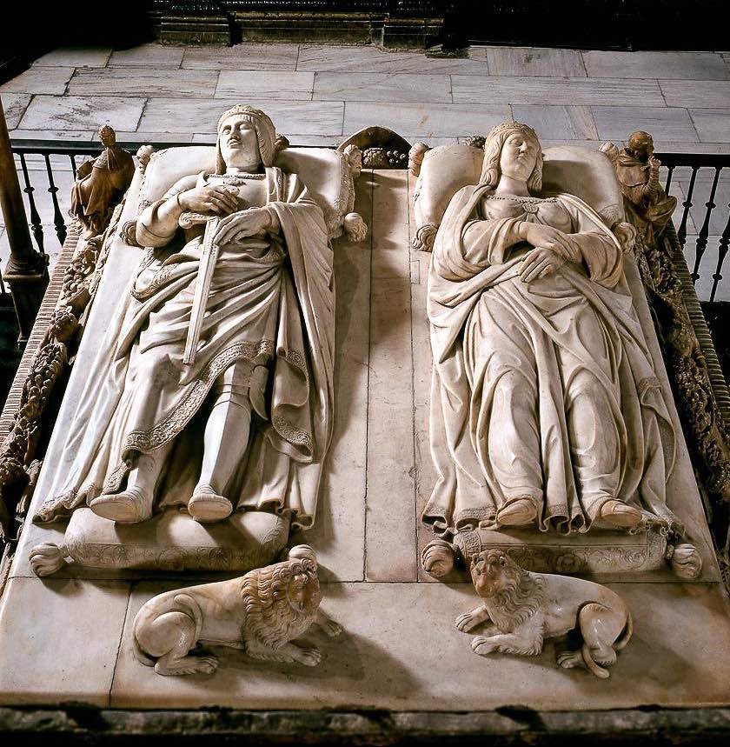
Existía una excepción notable:
La capilla Real de Granada,
enterramiento
de los Reyes Católicos.
Sin duda que este hecho suscitó
en D. Francisco el deseo de crear
su propia Capilla,
para su enterramiento
y el de su familia.
El 11 de enero de 1534,
da órdenes a sus representantes
para que adquieran los terrenos
cercanos a su palacio.
CAPILLA REAL
CATEDRAL DE GRANADA

Slide 32
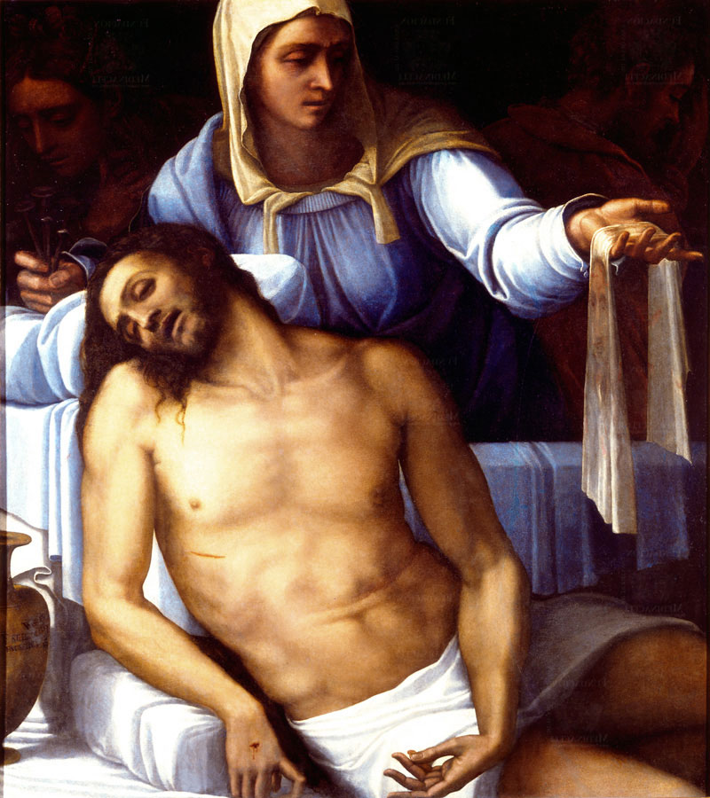
La Sacra Capilla del Salvador
Constituye, sin duda,
la expresión más clara
del afán del Comendador
por mostrar su grandeza,
por su asombrosa calidad artística
y por el cúmulo de obras de arte.
De todas ellas, la más importante
y, por fortuna conservada, fue
la Pietá del Piombo,
con la representación de Nuestra Señora
sosteniendo a su Hijo entre los brazos.
La pintura está realizada sobre
una gran plancha de pizarra.
En la actualidad se expone
en el Museo del Prado.
PIETÁ DEL PIOMBO
MUSEO DEL PRADO

Slide 33
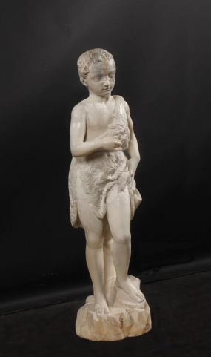
Mas de todas estas obras
la más preciada será, la mítica
escultura en mármol de Carrara
de San Juan Bautista Niño.
El San Juanito
fue una de las primeras obras,
esculpida por el insigne
Miguel Angel
al volver de Bolonia a Florencia
en 1495.
A mediados del siglo XVI,
Cosme I de Médicis se lo regaló al español
Francisco de los Cobos,
secretario de Carlos V,
por la ayuda prestada en la política.
SAN JUANITO
(RESTAURADO)
MIGUEL ÁNGEL

Slide 34
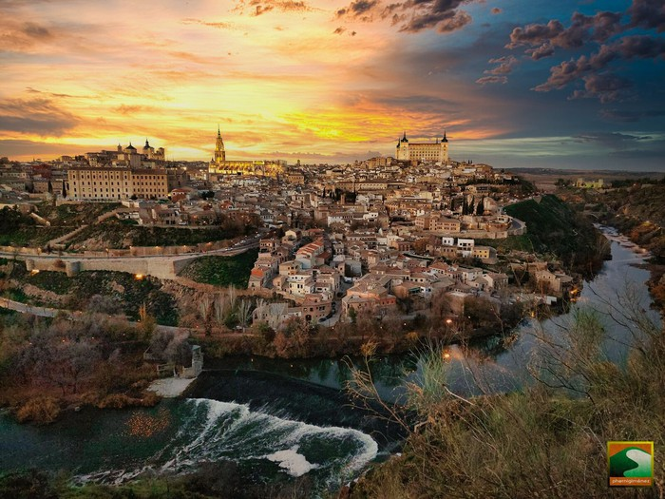
Su hija, María Sarmiento, celebró
sus esponsales con el joven duque de Sesa, Gonzalo Fernández de Córdoba,
nieto del Gran Capitán, cuyo ducado
era tenido como el más rico de España.
La ceremonia tuvo lugar en el Palacio Real
en Toledo con la presencia del Emperador .
El cardenal Tavera bendijo el compromiso.
Por la noche, los Grandes de España
fueron a cenar a casa de Cobos.
Al día siguiente, domingo,
se celebró un torneo,
corrida de toros
y grandes festejos,
con motivo del feliz enlace.
30 NOVIEMBRE 1541
TOLEDO
BODA DE SU HIJA

Slide 35
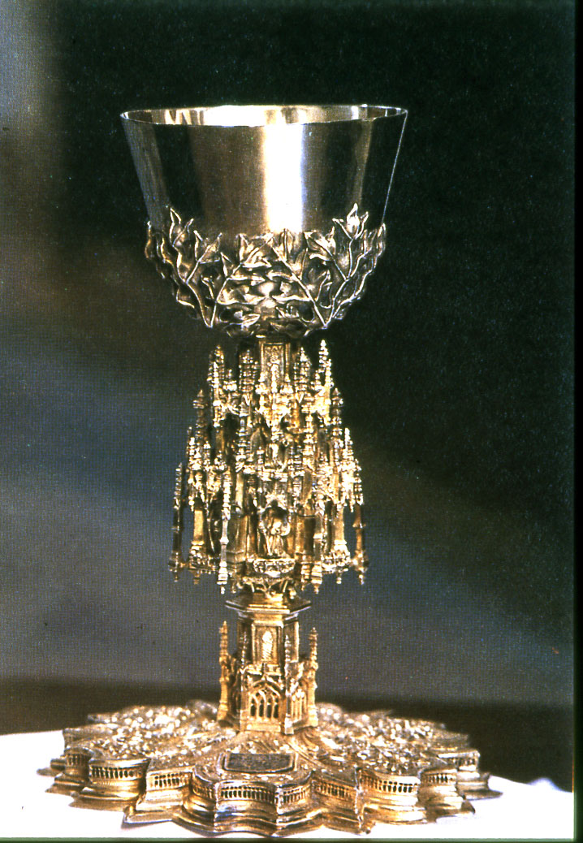
EL MAYORAZGO:
La finalidad, es perpetuar
la memoria del Fundador,
mediante el mantenimiento de los bienes
y riquezas otorgados por Dios,
que no se han de disminuir ni disolver:
Los Palacios de Valladolid y Úbeda;
las ciudades de Sabiote, Torres y Canena;
bienes en Úbeda, Baeza y Santisteban…;
minas de alumbre en Cartagena, Pinilla
y la parte correspondiente
a las aportaciones de las Indias…
Numerosos objetos de valor
como tapices, telas valiosas, etc.
EL MAYORAZGO CREADO 1529-
MODIFICADO 1541
Cáliz de oro, regalo de Carlos V

Slide 36
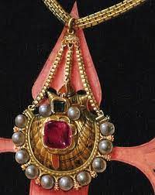
Era incluido en el Mayorazgo
un ANILLO DE ORO,
con un brillante liso valorado
en 1500 ducados
que el Emperador había llevado
el día de su coronación
en Bolonia en 1530,
donándoselo a Cobos, constituido
Caballero, aquel mismo día.
Todos los objetos de valor deberían
ser depositados en el monasterio
de San Francisco de Úbeda,
en cofre con tres llaves diferentes
(familia, Superior de S. Francisco y Prior de Sto Domingo);
los tres tenían que estar presentes.

Slide 37
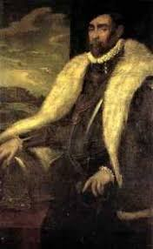
Cobos debía rondar los 70.
Tras su ajetreada vida, y
para reponerse de unas “calenturas”,
decide después de 10 años, volver a Úbeda;
el traslado es penoso.
Su esposa y su hijo Diego, que acababa de ser padre, habían quedado en Zaragoza.
El viejo y achacoso Comendador
reparte su tiempo en largas pláticas
con su capellán mayor y amigo,
don Fernando Ortega.
El Deán ha sido desde hace años,
su confidente y confesor.
También despacha correspondencia
con Felipe II y Carlos.
Pero sobre todo tiene tiempo para repasar
su asombrosa y ajetreada vida.
VUELTA A ÚBEDA
FEBRERO 1547

Slide 38
Algunas mañanas visita
las obras del Salvador
en compañía
de su maestro mayor
Andrés de Vandelvira
y del Deán Ortega.
Por las tardes contempla
desde la solana de su palacio
la luz crepuscular cayendo
sobre el paisaje de una de sus
propiedades más apreciadas,
el Adelantado de Cazorla,
que había conseguido, a duras penas,
dejar en herencia a sus hijos.
VISTA DE CAZORLA
Desde Úbeda

Slide 39
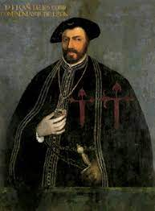
Es difícil imaginarnos
el semblante
de este hombre en su vejez.
De su madurez,
podemos recordar
el retrato realizado
por Jan Gossaert.
En él aparece como un caballero
ataviado con el hábito de Santiago,
que porta entre sus manos
unos guantes,
y sobre su pecho,
una venera de oro en la que
se engarza un fabuloso rubí,
semejante a este retrato posterior
FRANCISCO DE LOS COBOS

Slide 40
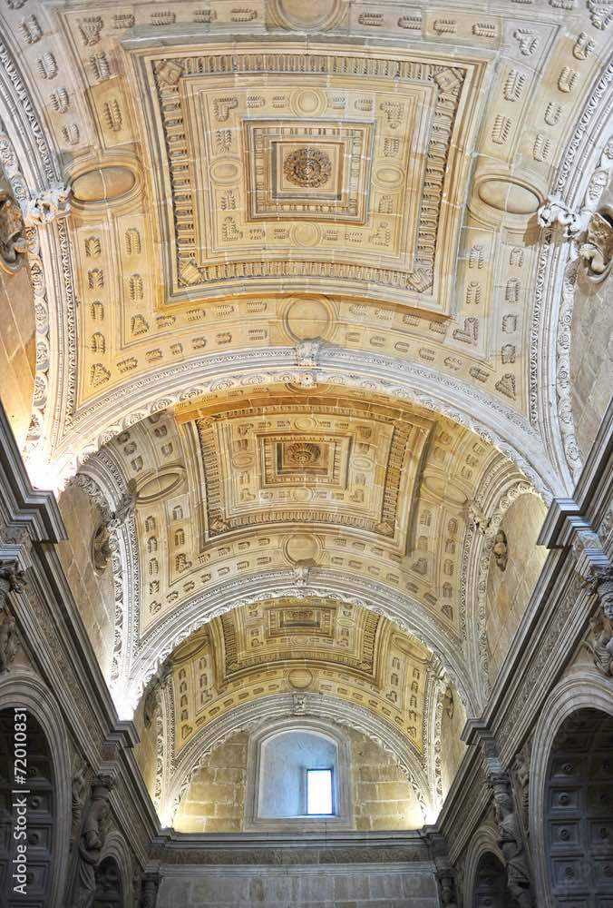
En cualquier caso,
D. Francisco, se ha hecho inmortalizar,
de manera alegórica,
en la fachada de su iglesia
y también a su familia,
representada de forma apocalíptica
en las bóvedas de la sacristía,
a la espera del juicio final.
Jamette,(nacido1515),
ha sido el artista genial que en dos años y medio trabajando incansablemente,
a pesar de su carácter irascible y pendenciero, y compenetrado
con el arquitecto Andrés de Vandelvira,
de un natural apacible y ordenado,
dan un impulso decisivo al templo.
FIGURAS DE LA SACRISTÍA
FAMILIARES

Slide 41
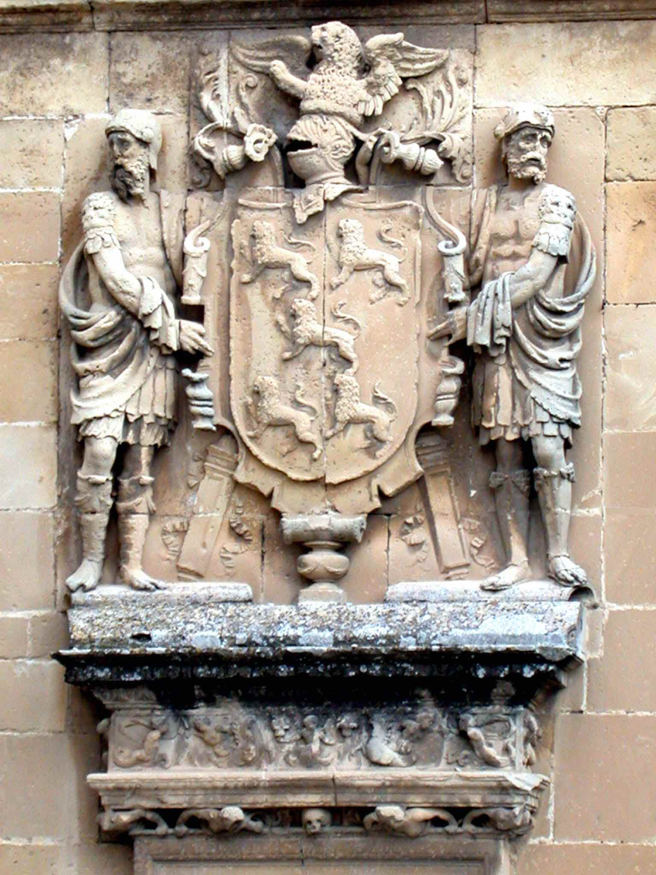
Eran las diez horas,
del 10 mayo de1547,
cuando las campanas de Sto Tomás,
comenzaron a doblar
la señal de difuntos:
Don Francisco ha muerto.
La sala principal sirvió de velatorio.
Como establecía el ritual de su orden,
se extendió sobre el suelo una alfombra, trazando con ceniza una cruz y depositándolo allí
cubierto con un manto.
Después fue conducido a la capilla de la Concepción “sin pompas ni vanaglorias”, según su voluntad.
Se iniciaron incontables sufragios
en favor de su alma,
tal y como había sido su deseo.
ESCUDO
D. FRANCISCO DE LOS COBOS

Slide 42
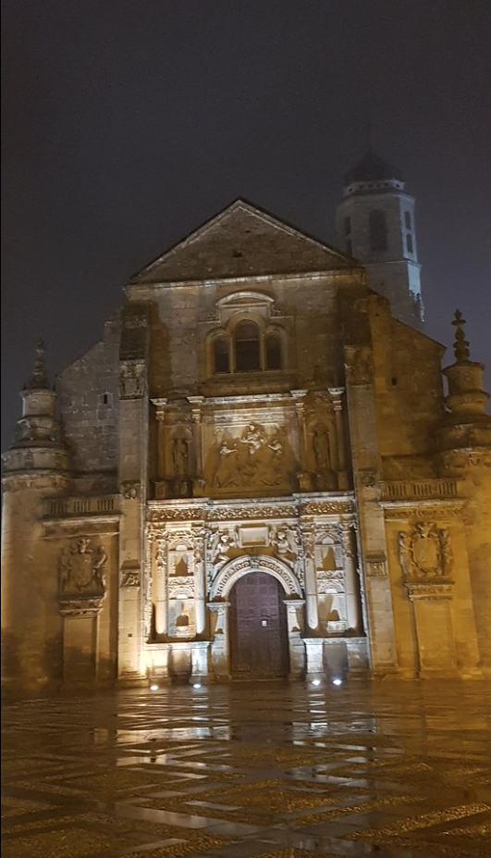
CONSAGRACIÓN DE LA IGLESIA
DEL SALVADOR
Aquel domingo 8 de octubre de 1559
quedaría señalado en los anales de la ciudad,
al consagrar don Diego Tavera
la Sacra Capilla del Salvador.
La clerecía, los nobles y pueblo
llenaban el barrio de los Cobos.
Cuando se iniciaba la magna celebración
tras la cruz procesional de Sto Tomás
al llegar al nuevo templo, el Celebrante lo aspergió con agua bendita.
Mientras el clero y el pueblo desgranaba las letanías mayores, se consagró el altar mayor presidido por la impresionante talla de la Transfiguración, de Alonso de Berruguete.
1559 SACRA CAPILLA
EL SALVADOR

Slide 43
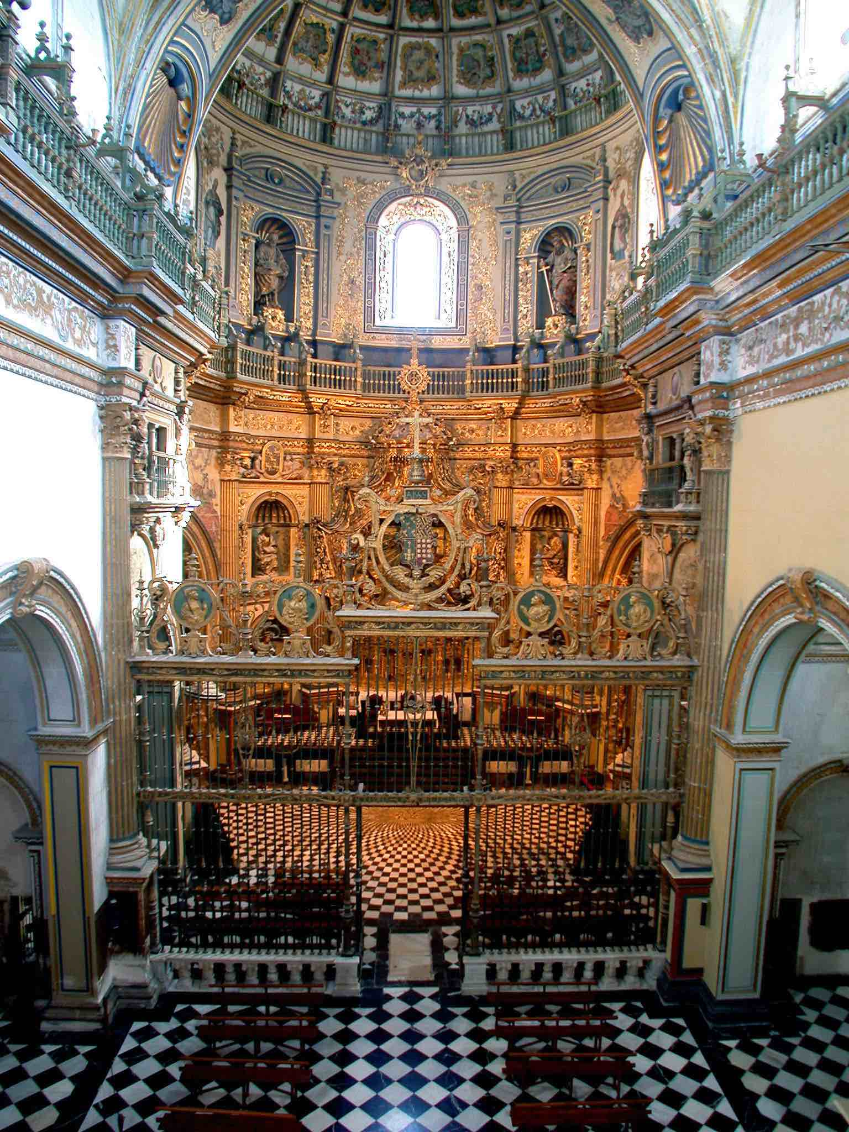
TRASLADO DE LOS RESTOS
20 de noviembre de 1559
Los aledaños de la Parroquia de Sto Tomás
y del Salvador se vieron desbordados
por una ingente multitud.
Los miembros de las órdenes militares marcharían custodiando a
Doña María, la familia y al Concejo.
Doce caballeros santiaguistas
portaban las andas con el féretro
cubierto con paño de terciopelo negro.
D. Hernando, Capellán Mayor, y el clero
iniciaron el recorrido entonando el Miserere.
INTERIOR
SACRA CAPILLA

Slide 44
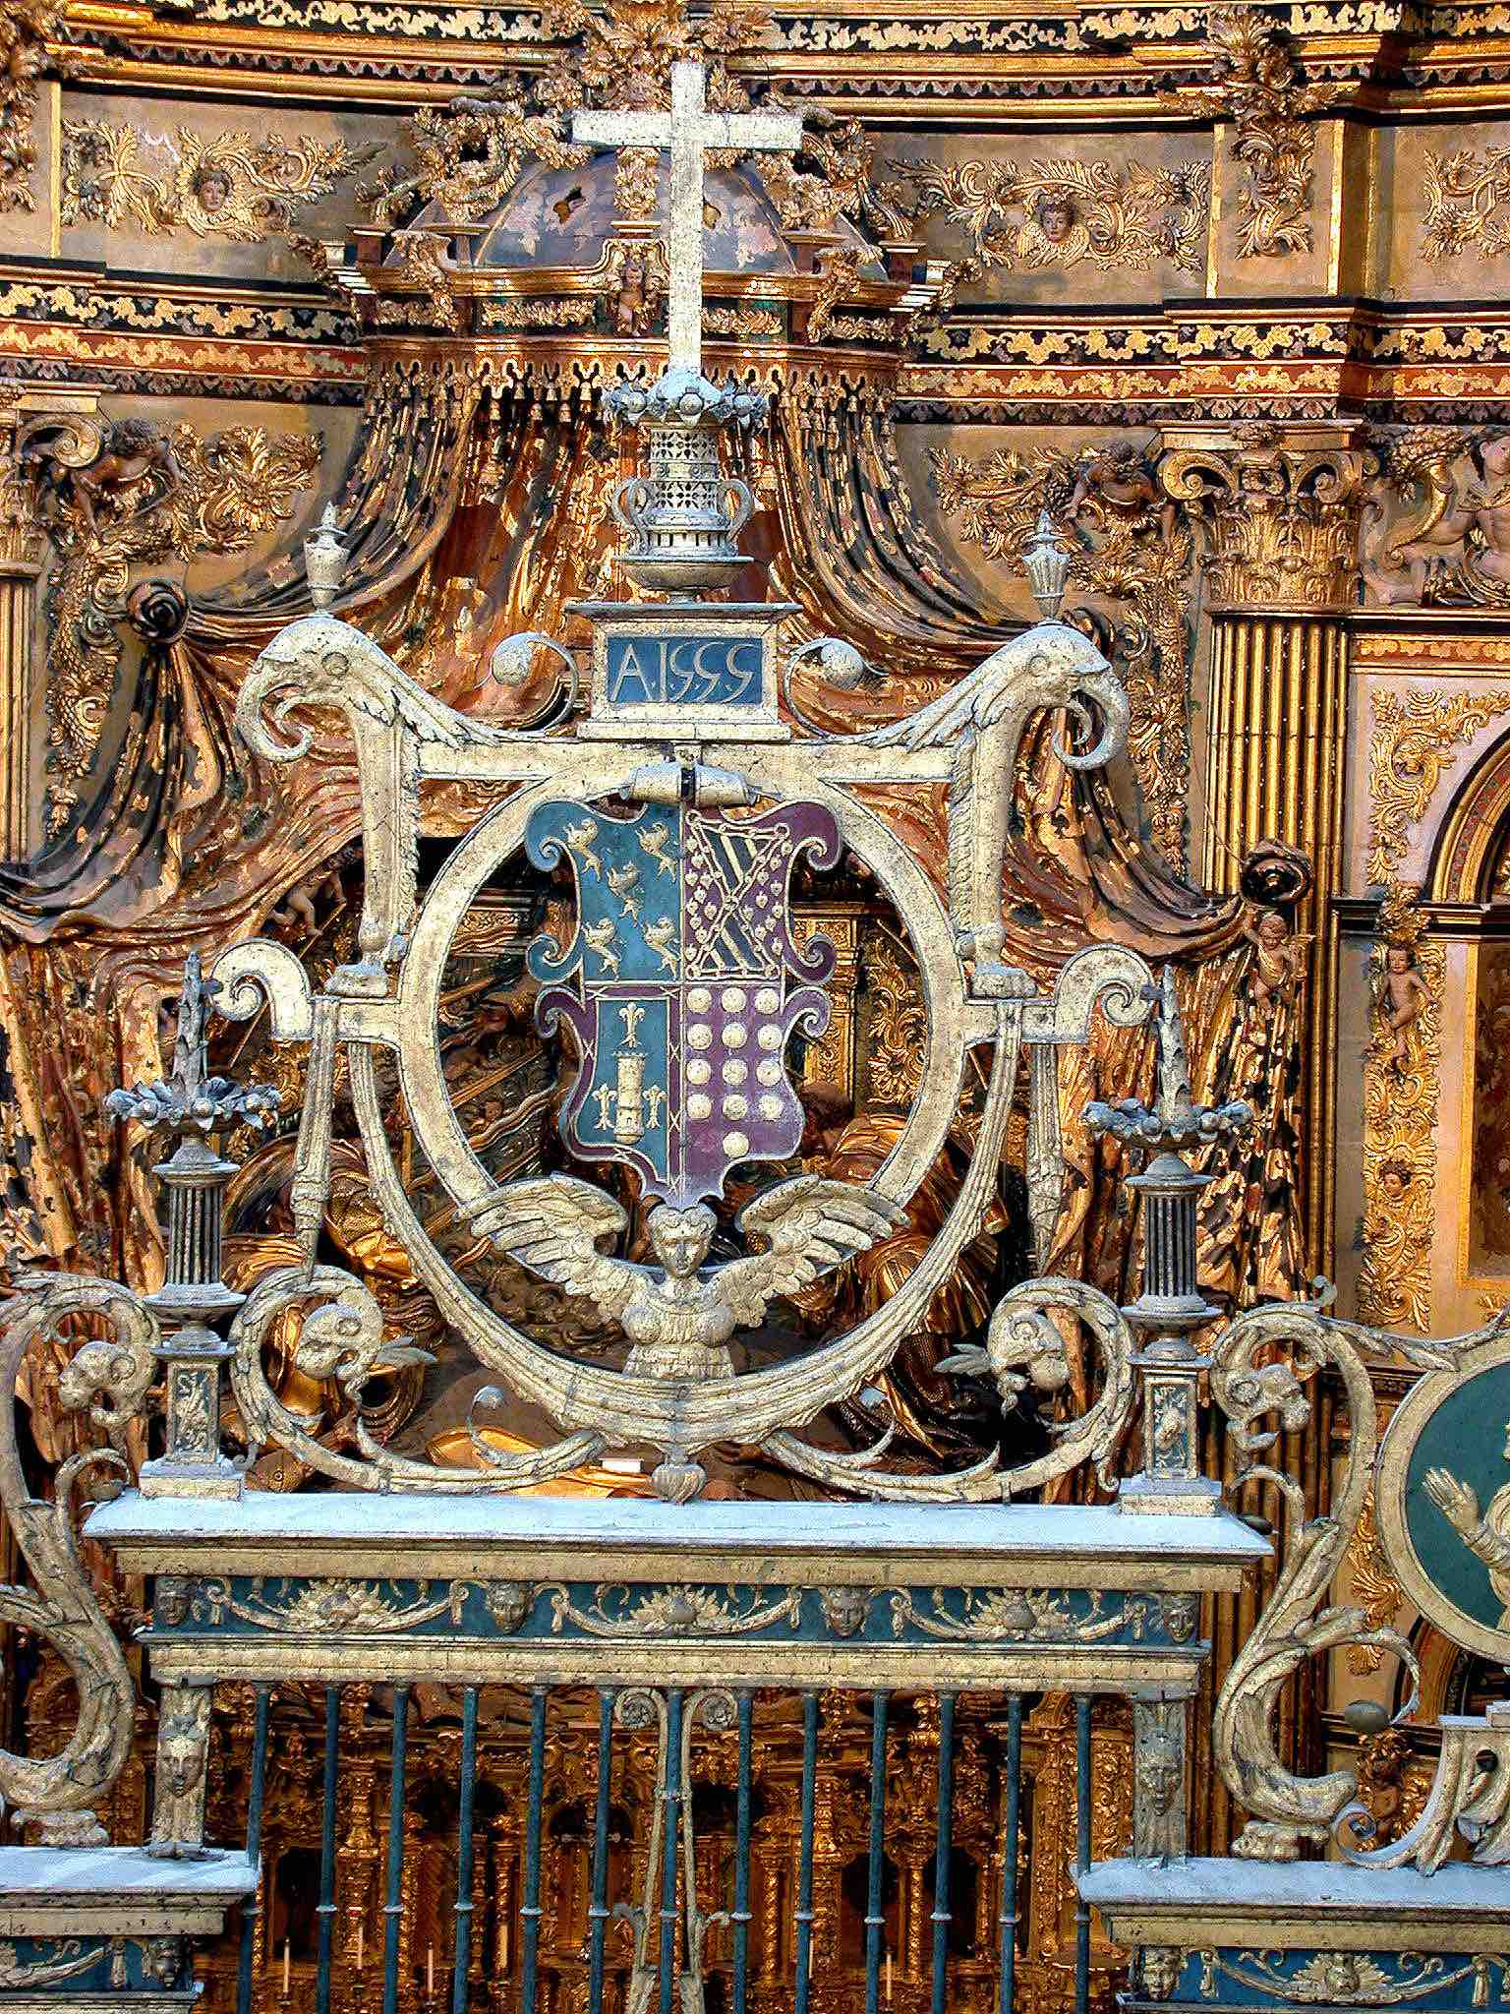
Era la hora de vísperas cuando
el cortejo se introdujo en el templo,
adornado
con tapices valiosos y artísticos.
El sarcófago se colocó en el suelo,
ante el altar.
Doce capellanes revestidos,
lo rodearon portando
candelas encendidas.
Era tal la densidad de los sentimientos,
que al entonar el “dies irae”, que invita
a pensar en el juicio final,
muchos asistentes llegaron a imaginar
su propia inhumación,
entre sollozos y lágrimas.
A doña María se le escuchó un leve suspiro.
Un capellán susurró: “Finis coronat opus”.
”TODO ESTÁ CONCLUIDO”

Slide 45
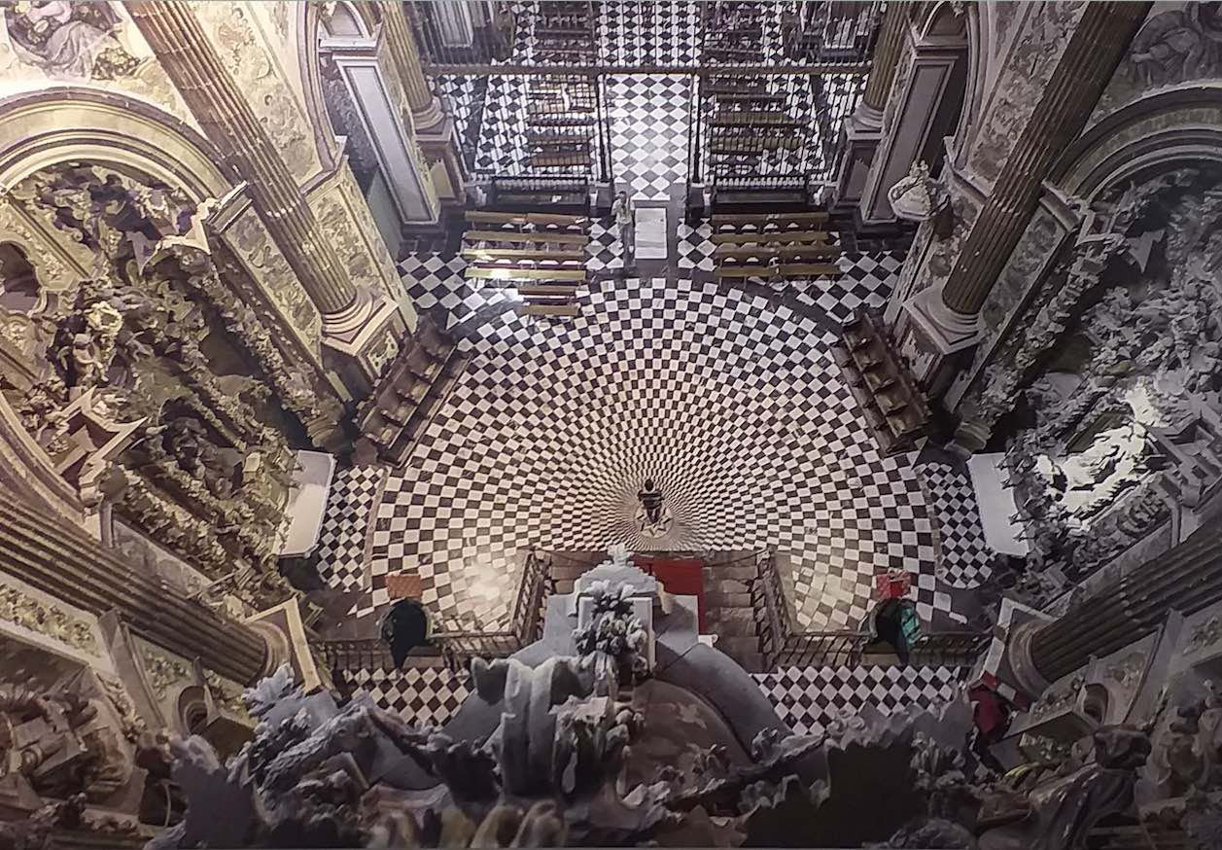
Fin
efm
ubedaiglesiadigital.es

